Slide 1
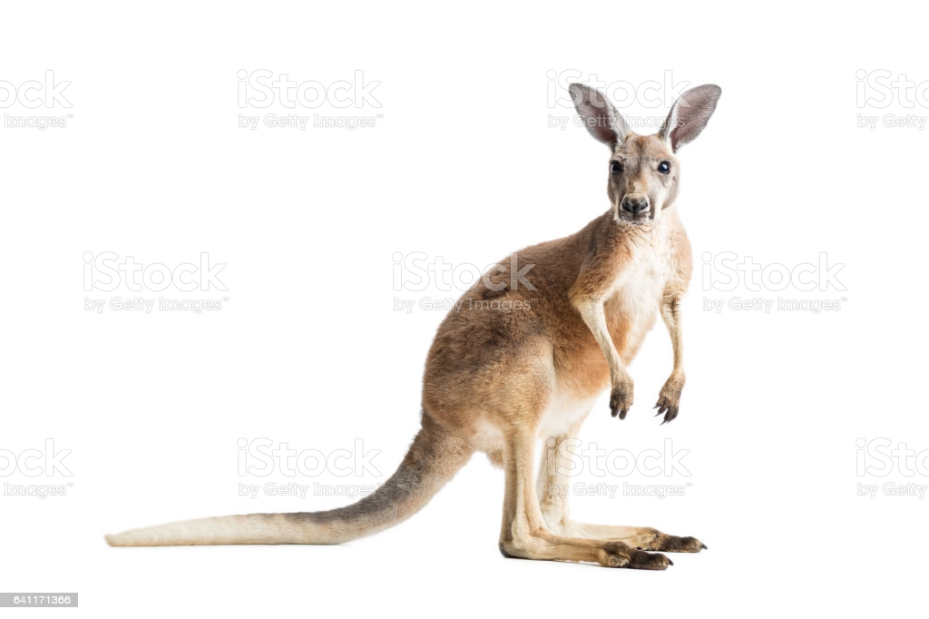
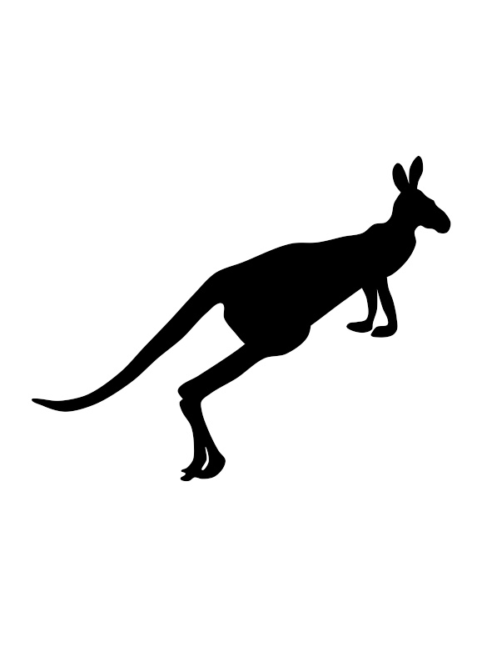
MAMMIFERI CANGURO
MIRKO PONZIANO
Classe 4^ E
Maestra Anna Maria Giuva
A.S. 2020/2021

Slide 2
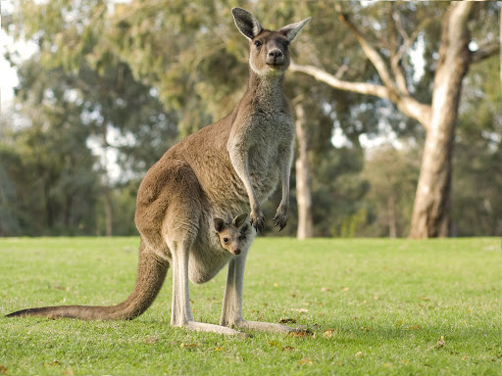
IL CANGURO
Il Canguro è un marsupiale, che vive in Australia e nelle isole vicine.
I neonati vengono partoriti molto precocemente
Crescono protetti nel marsupio, una tasca posta sul ventre materno, li si trovano i capezzoli per l'allattamento
Fino a 18 mesi resterà con la madre e continuerà a succhiare il latte infilando la testa nel marsupio.
E' un animale molto timido, e vive in branchi chiamati “mobs”
E’ erbivoro e si ciba di una grande varietà di erbe e piante erbacee basse.. Ha bisogno di bere pochissima.
Tutti i canguri hanno uno stomaco simile a quello di bovini e ovini
In Australia esiste la caccia ai canguri, e ogni anno vengono uccisi migliaia di esemplari.

Slide 3
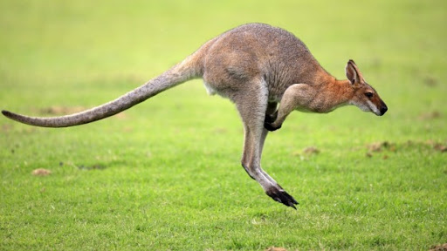
Il canguro
Caratteristiche fisiche
Il corpo dei canguri adulti presenta delle grandi orecchie mobili con dei grandi occhi.
La testa assomiglia a quella della pecora, il torace è sottile mentre la parte posteriore è più robusta e massiccia.
L’altezza degli esemplari più grandi può raggiungere i 2 metri.
Le zampe anteriori sono molto corte con cinque dita completamente sviluppate
Le zampe posteriori sono lunghe e potenti, sono dotate di tendini che funzionano come molle con salti che possono raggiungere anche i 9 m

Slide 4
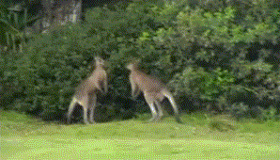
IL CANGURO
Caratteristiche fisiche
Le zampe posteriore si poggiano a terra
con piedi robusti ma molto stretti.
In caso di pericolo, il canguro usa le zampe
per difendersi, sferrando pugni con gli arti superiori.
La coda è lunga e muscolosa la si può considerare
a tutti gli effetti un quinto arto.
La sua pelle è resistente ed è coperta da una
pelliccia soffice e lanosa.

Slide 5
IL CANGURO
CURIOSITA’
La parola “kangaroo” deriva dal termine “gangurru” della lingua aborigena e si riferisce ai canguri grigi.
Un canguro non può camminare o spostarsi all’indietro facilmente.
Il canguro più grande è il “Red Kangaroo”.
La velocità dei salti per il Red Kangaroo è di circa 20/25 km/h con velocità massima fino a 70 Km/h.
I canguri sono anche abili nuotatori e spesso fuggono nei corsi d’acqua se minacciati da un predatore..
I canguri hanno una buona vista e anche un eccellente udito

Slide 6
GRAZIE PER L’ATTENZIONE

